Slide 1

Распределенная система мониторинга и диспетчеризации процессов гетерогенной среды
Владимир Костюков, АлтГТУ / ПОВТ
АлтГТУ им И. И. Ползунова

Slide 2

Проблемы эксплуатации
Текст
АлтГТУ им. И. И. Ползунова

Slide 3
Аналоги
Текст
АлтГТУ им. И. И. Ползунова

Slide 4
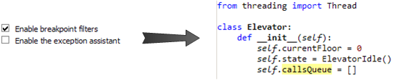
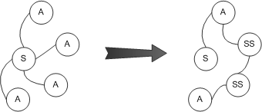
Модель распределенной системы
Сущность предлагаемого подхода заключается в использовании:
механизма разработки и исполнения дополнительных модулей в процессе решения задач мониторинга;
свойств распределенных систем в процессе эксплуатации;
АлтГТУ им. И. И. Ползунова

Slide 5
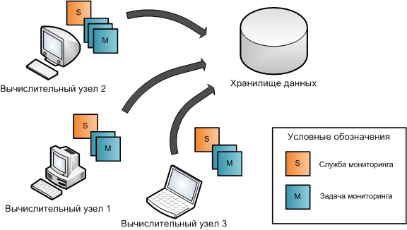
Базовая терминология
Служба, запущенная на определенном узле, представляется активной сущностью, непрерывно наблюдающей за его состоянием и сохраняюшщей сообщения об изменении этого состояния в хранилище данных.
Хранилище данных представляется пассивной сущностью, предоставляющаей службам ресурсы для приема сообщений их последующей обработки и хранения.
Задача мониторинга представляет собой шаблонную проблему получения и анализа некоторой информации о состоянии удаленного узла.
АлтГТУ им. И. И. Ползунова

Slide 6
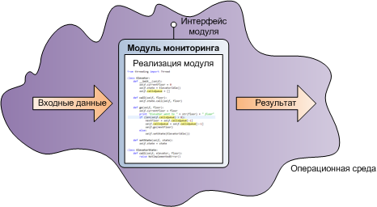
Абстракция модуля
Модуль мониторинга характеризуется:
возможностью исполнения в операционной среде;
входными данными, передаваемыми исполняющей системой;
выходными данными, передаваемыми исполняющей системе;
интерфейсом, задающий правила исполнения модуля;
реализацией – программным кодом, воплощающим функционал модуля;
АлтГТУ им. И. И. Ползунова

Slide 7
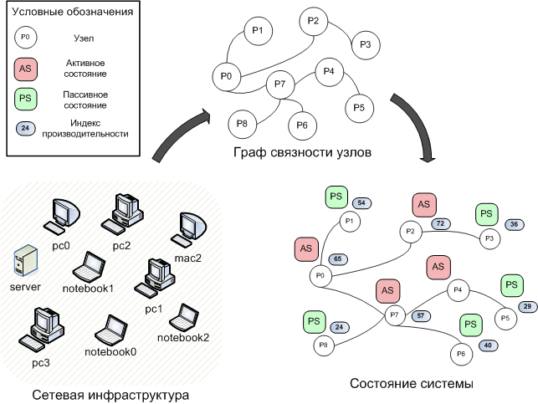
Состояние системы
Состояние распределенной системы определяется: графом связности узлов, расположением запущенных экземпляров модулей и нагрузкой на узлы;
Роль распределенного модуля играет служба мониторинга, нагрузки на узел – индекс производительности;
Особенности службы мониторинга:
масштабируемость;
сериализуемость;
переносимость;
АлтГТУ им. И. И. Ползунова

Slide 8
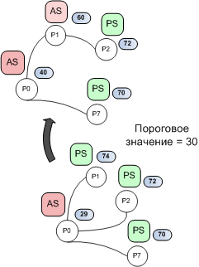
Механизмы воздействия
на состояние системы
Рычагами воздействия на глобальное состояние распределенной системы мониторинга являются индекс производительности и установленное пороговое значение;
Службы, запущенные на узлах с индексом производительности ниже порогового значения, подвергаются масштабированию (запуску дополнительных экземпляров, сопровождаемому балансировкой нагрузки), и распределенная система переходит в более эффективное состояние.
АлтГТУ им. И. И. Ползунова

Slide 9
Обзор системы
АлтГТУ им. И. И. Ползунова

Slide 10
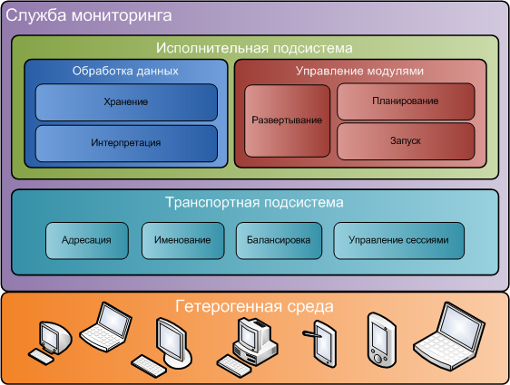
Служба мониторинга
Служба мониторинга – программный комплекс, обеспечивающий поведение распределенной системы мониторинга ;
Функции службы мониторинга:
обеспечение работы основных подсистем;
распределенная коммуникация;
планирование и запуск модулей;
Подсистемы службы мониторинга:
платформа (ядро);
транспортная;
исполнительная;
АлтГТУ им. И. И. Ползунова

Slide 11
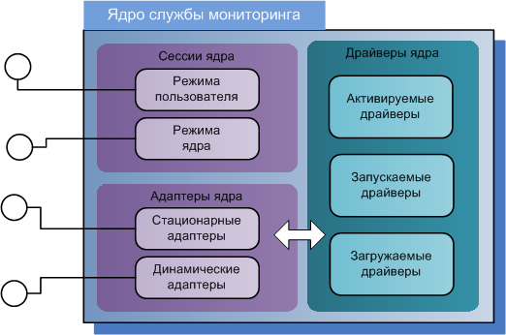
Ядро службы мониторинга
Ядро реализует базовую программную платформу в рамках которой запускаются и функционируют основные подсистемы службы;
Ядро реализует модель конечного автомата;
Поведение ядра описывается в терминах генерации и обработки событий;
АлтГТУ им. И. И. Ползунова

Slide 12
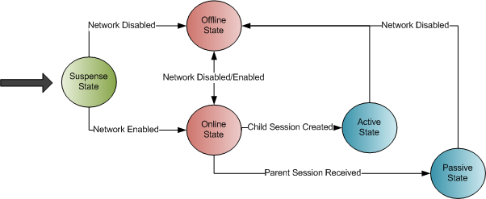
Состояния и обработчики ядра
Существует пять состояний службы мониторинга:
неопределенное;
сетевое;
автономное;
активное;
пассивное;
Переходы между состояниями осуществляются только при наступлении определенного события.
Таблица переходов между состояниями описана в терминах конечных автоматов.
АлтГТУ им. И. И. Ползунова

Slide 13
Драйверы ядра
DICR’2010
АлтГТУ им. И. И. Ползунова

Slide 14
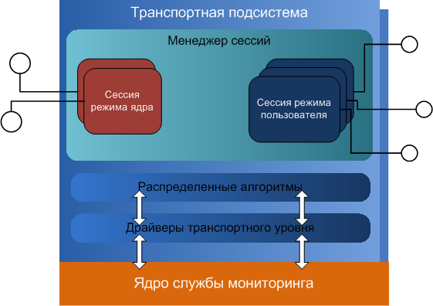
Транспортная подсистема
Функции транспортной подсистемы:
управление сессиями;
мониторинг сетевой активности;
именование объектов;
адресация;
балансировка нагрузки;
выбор лидеров;
АлтГТУ им. И. И. Ползунова

Slide 15
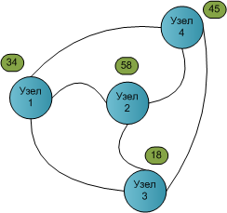
Алгоритм выбора лидера
Алгоритм выбора лидера основана на использовании возможностей современных сетевых протоколов:
негарантированная доставка сообщений (UDP);
широковещательные запросы (broadcast/multicast);
Принцип работы алгоритма:
каждый узел системы посылает широковещательные запросы, инкапсулирующие его состояние;
после стабилизации системы или таймаута, каждый узел выбирает себе лидера из локального еша;
поптытки подключения к лидерам с максимальным индексом производительности происходят циключески, до тех пор узел не перейдет в новое состояние – активное или пассивное.
АлтГТУ им. И. И. Ползунова

Slide 16
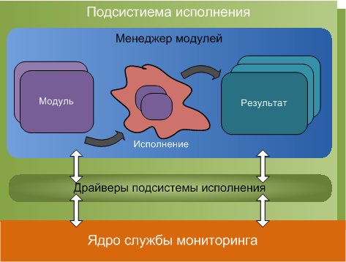
Подсистема исполнения
Подсистема исполнения реализует:
планирование запусков;
запуск модулей мониторига;
обработка результатов;
развертывание модулей;
АлтГТУ им. И. И. Ползунова

Slide 17
Планировщик подсистемы исполнения
АлтГТУ им. И. И. Ползунова

Slide 18
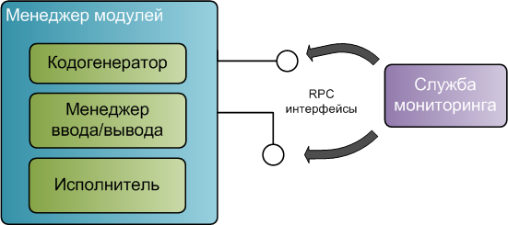
Менеджер модулей монторинга
Менеджер модулей реализует:
генерацию кода каркаса;
исполнение модулей в ОС;
выполнение файловых операций;
Менеджер модулей - обособленное приложение, взаимодействующее со службой через RPC.
АлтГТУ им. И. И. Ползунова

Slide 19
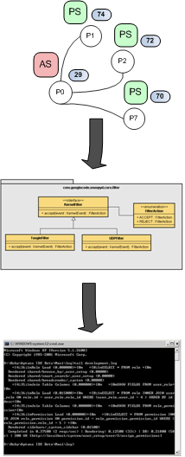
Итоги
разработана модель;
Модель распределенной системы с динамически расширяемым функционалом;
спроектированна архитектура;
Архитектура высоконагруженной распределенной системы мониторинга;
реализованно приложение;
Кросплатформенное сервисное приложение распределенной службы мониторинга;
АлтГТУ им. И. И. Ползунова

Slide 20
Пути развития проекта
разработка шаблонных модулей мониторинга для решения круга повседневных задач (анализ сетевого трафика, загрузка и температура процессора, количество свободной памяти и т.д.);
оформление технической документации и спецификаций программного кода;
совершенствование компонентов и оптимизация алгоритмов базовой платформы;
полномасштабное внедрение и нагрузочное тестирование системы на базе существующей инфраструктуры предприятия, например лаборатории МикроЭВМ АлтГТУ;
АлтГТУ им. И. И. Ползунова

Slide 21
Спасибо!
Вопросы?
АлтГТУ им И. И. Ползунова

